Slide 1


DIŞ TEMSİLCİLİKLER VE ULUSLARARASI ETKİNLİKLER GENEL MÜDÜRLÜĞÜ

Slide 2


POLONYA

Slide 3

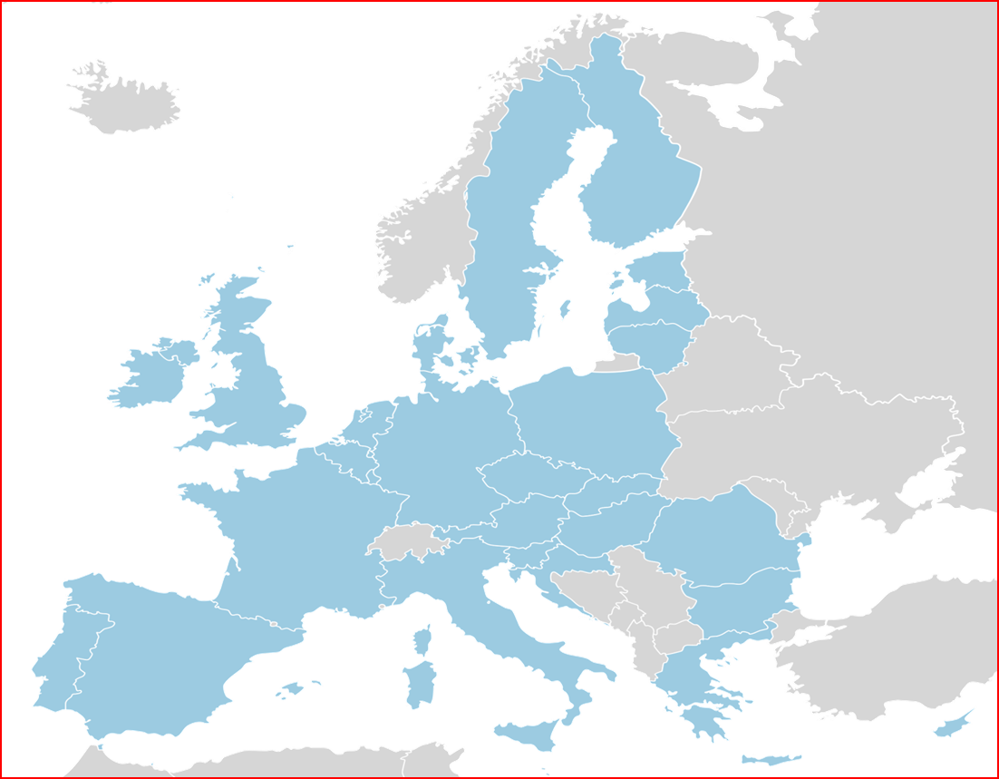

Slide 4
Polonya'ya İlişkin Bazı Bulgular
Polonya ekonomisi istikrarlı şekilde büyümektedir.
Polonya 38 milyonu aşan nüfusuyla, Dünyanın 33. Avrupa Birliği’nin ise 6. büyük ülkesidir. Orta Avrupa'daki en büyük nüfusa sahiptir (38,5 milyon kişi).
Yüzölçümü olarak Avrupa’nın 10., Dünyanın 69. büyük ülkesidir.
Polonya, 2004 yılı Mayıs ayında AB’ne tam üye, Aralık 2007 itibarı ile Schengen bölgesine dahil olmuştur.
Polonya, Avrupa Birliği içerisinde 6. ve dünyada ise 23. en büyük ekonomidir. (IMF)
Polonya’nın, 2014-2020 yılları arasında AB bütçesi kapsamında yapısal fonlardan almakta olduğu yardım miktarı 87 milyar Avro’dur.
320 milyar Dolar civarındaki perakende piyasası ile Polonya, Avrupa Birliği’ne 2004 yılında katılan 10 ülke arasında en büyük pazardır.
Tüketici harcamalarında devamlı artış görülmektedir.

Slide 5
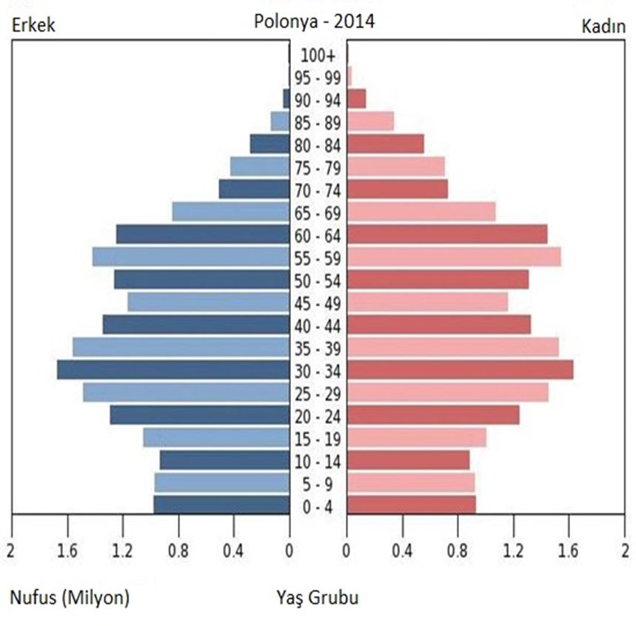
Demografi
Polonya’nın Yaş ve Cinsiyete Göre Nüfus Dağılımı
38,4 milyon nüfus 13,7 milyon hanede yaşamakta olup hane başına ortalama 2,8 kişi düşmektedir.
Nüfusun yaklaşık yüzde 51’i kadındır. Polonya nüfusunun %26’sından fazlası 25 yaşından küçük, nüfusun %15’i ise 65 yaş ve üzeri fertlerden oluşmaktadır.
Polonya nüfusunun %40'ından fazlası 18-44 yaşları arasında olup, internetin ve teknolojik gelişmelerin sağladıkları yeniliklere daha açık olan genç tüketicilerden meydana gelmektedir.

Slide 6
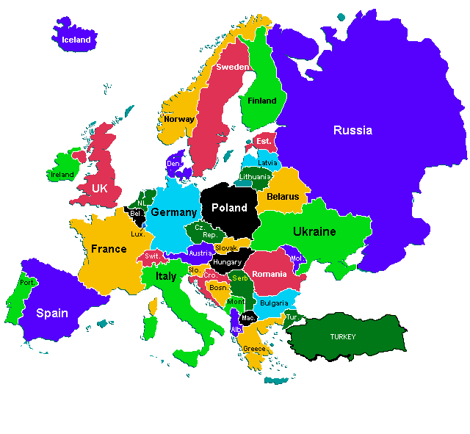
Polonya’nın Lojistik ve Ticaret Merkezi Olarak Hitap Ettiği Ülkeler
Kaliningrad Nüfus: 969 bin
GSMH: 570.7 $ Milyar
Nüfus: 9.690 $ Milyon
GSMH: 270.7 $ Milyar
Nüfus : 5.464 Milyon
GSMH: 500.1 $ Milyar
Nüfus: 5.136 $ Milyon
GSMH: 48,2 milyar
Nüfus: 3 Milyon
GSMH: 342 $ Milyar
Nüfus: 5.60 $ Milyon
GSMH: 71,7 $ Milyar
Nüfus :10,3 Milyon
GSMH: 436.3 $ Milyar
Nüfus: 8.534 $ Milyon
GSMH: 131,8 $ Milyar
Nüfus : 45,36 Milyon
GSMH: 99,79 $ Milyar
Nüfus : 5,4 Milyon
GSMH: 3,8 $ Trilyon
Nüfus : 80,89 Milyon
GSMH: 205,5 $ Milyar
Nüfus: 10,51 Milyon
Notes:
6

Slide 7
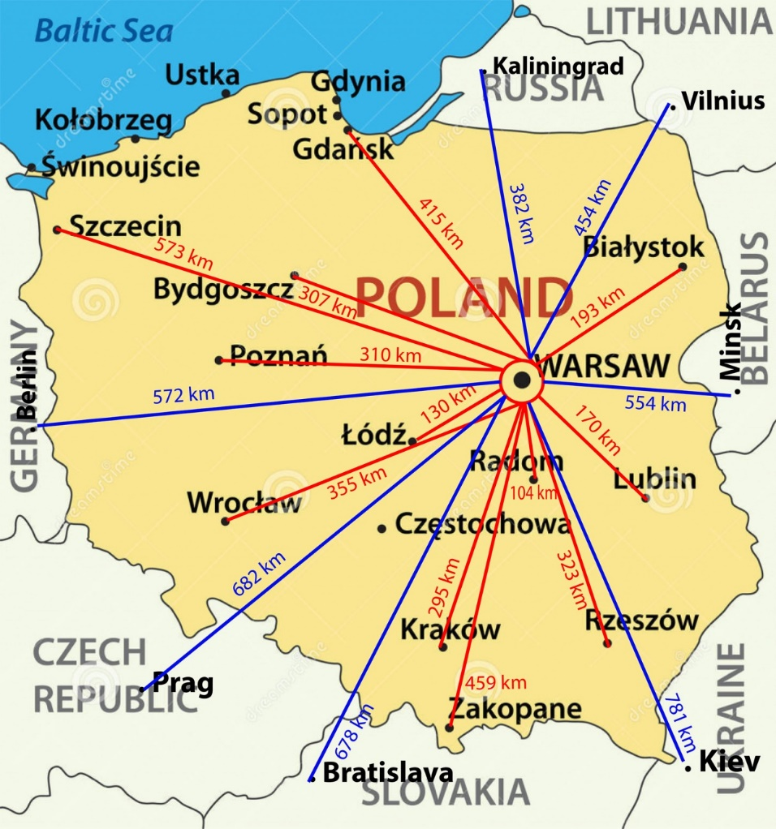
Polonya'nın Önemli Şehirleri ve Komşu Pazarlara Yakınlığı
Polonya, Merkez ve Doğu Avrupa’ya ve buna ilave olarak Baltık ve İskandinav ülkelerine stratejik bağlantılar sağlayan Merkez Avrupa'daki lojistik merkezidir.

Slide 8
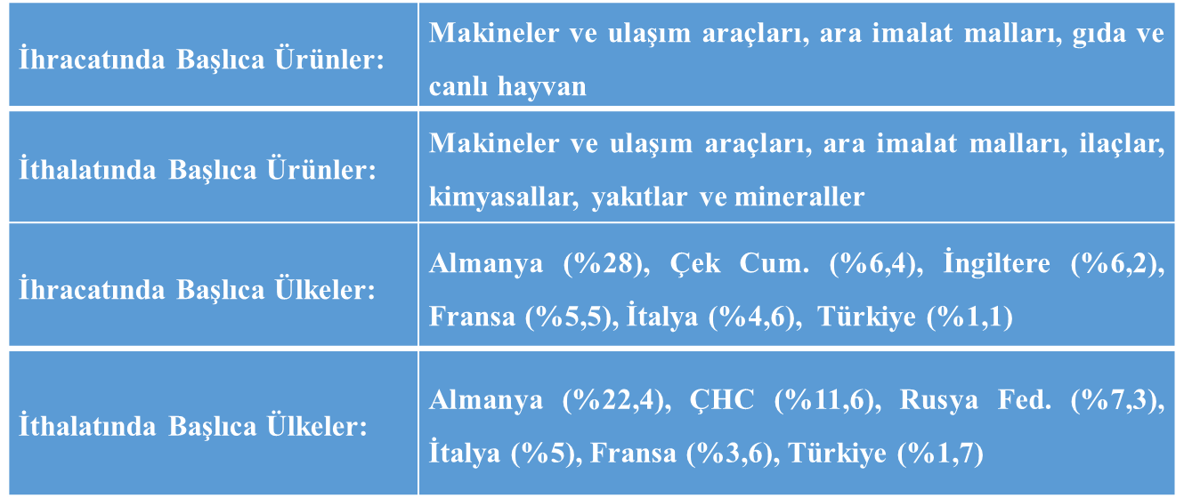
Polonya’nın Dış Ticaretinde Başlıca Ürün ve Ülkeler
Kaynak: Trademap

Slide 9
Polonya'nın Dış Ticareti
Polonya, dünyanın 19. AB’nin ise 8. en fazla ihracat yapan ülkesidir.
(2018: 262 milyar Dolar)
Dünyanın 19. AB’nin ise 8. en fazla ithalat yapan ülkesidir.
(2018: 268 milyar Dolar)
İhracatının yaklaşık % 80’ini AB üyesi ülkelere yapmaktadır.
Almanya, Polonya’nın en büyük ticaret ortağıdır.
Polonya’nın Dış Ticaretinde öne çıkan ülkelerin başında;
İhracatta: Almanya (%28), Çek Cum. (%6,4), İngiltere (%6,2),
İthalatta ise Almanya (%22,7), Çin (%11,6), Rusya Fed. (%7,3) gelmektedir.
Pazardaki diğer önemli rakiplerimiz; İtalya, Fransa, Hollanda, Çek Cumhuriyeti, Belçika, Slovakya, İngiltere ve İsveç’tir.

Slide 10
Polonya‘da Yatırım Ortamı
AB üyeliği ve Orta Avrupa’daki konumu,
Eğitimli genç nüfusun ve nitelikli işgücünün mevcudiyeti,
2000-2014 döneminde, toplam 110 milyar Avro’nun üzerinde yabancı yatırım almıştır.
AB’ye yeni katılan Merkez Avrupa ülkeleri arasında en fazla yabancı sermaye çeken ülkedir.
UNCTAD’a göre; Polonya, doğrudan yabancı yatırım için en iyi 20 ekonomi arasında yer almaktadır.

Slide 11
Türkiye – Polonya İkili Ticari ve Ekonomik İlişkiler
Polonya, 2018 yılında gerçekleştirilen yaklaşık 3,35 milyar Dolarlık ihracat ile Türkiye’nin en fazla ihracat yaptığı 13. ülkedir. (2016’da Türkiye’nin en fazla ihracat yaptığı 16. ülkeydi)
Polonya’nın ithalatında Türkiye’nin payı % 1,7‘dir.
Polonya tarafından bakıldığında ise Türkiye, Polonya'nın ithalatında 16. sırada gelmektedir.
AB ülkeleri arasında en fazla ihracat yaptığımız 9. ülkedir.
Türkiye-Polonya ticaret hacmi 6,5 milyar Dolar düzeyindedir.
İkili ticarette Türkiye aleyhine olan dış ticaret açığı, son yıllarda hızla kapanmış; 2018 yılında Ülkemiz lehine 250 milyon Dolar dış ticaret fazlası gerçekleşmiştir.

Slide 12
Türkiye – Polonya İkili Ticari ve Ekonomik İlişkiler
2000–2019 yılları arasında ihracatımız yaklaşık 19 kat artmıştır.
2018 yılında Polonya’dan ithalatımız 3,10 milyar Dolar olmuştur.
Türkiye ve Polonya büyük ölçüde benzer mallar üretmekte ve ihraç etmektedir.
Mal ticaretinin ağırlığını otomotiv ana ve yan sanayi, tekstil-konfeksiyon, elektronik, makine ve inşaat sektörleri oluşturmaktadır.

Slide 13
Sonuç ve Değerlendirmeler
Polonya ekonomisi istikrarlı şekilde büyümektedir.
Merkez Avrupa’nın en büyük pazarı olan Polonya, Doğu ile Kuzey Avrupa ülkeleri için geçiş noktası - lojistik merkezi olarak düşünülmesi gereken bir ülkedir.
2018 yılında Polonya’ya ihracatımız bir önceki yılın aynı dönemine göre % 9 oranında artışla 3,35 milyar Dolar, Polonya’dan ithalatımız ise yüzde 10 oranında azalarak 3,10 milyar Dolar düzeyinde gerçekleşmiş olup, Ülkemiz 2018 yılında yaklaşık 250 milyon Dolar ticaret fazlası vermiştir.
2009 yılında 3,14 milyar Dolar olan ikili ticaret hacmi, 2018’de 6,45 milyar Dolara yükselmiştir.

Slide 14
Sonuç ve Değerlendirmeler
Türkiye ve Polonya büyük ölçüde benzer mallar üretmekte ve ihraç etmektedir. (Otomotiv ana ve yan sanayi, tekstil, elektronik ve inşaat malzemeleri)
Fiyat, kalite ve güvenilirlik, Polonya’lı ithalatçıların yabancı tedarikçilerde aradığı temel kriterlerdir.
Türkiye’ye ve Türk mallarına yönelik olumsuz bir intiba yoktur. Ancak, Batı ülkelerinin markalı ürünleri tercih edilmektedir.
Kaliteli ve markalı tüketim ürünlerinin firmalarımızca doğrudan açılacak mağaza/depo zincirleriyle piyasaya sunulması gerekmektedir.
Türkiye, kısa taşıma süresi, coğrafi yakınlığı ve sağladığı düşük stok maliyeti ile Polonya pazarında avantaja sahiptir.

Slide 15
Sonuç ve Değerlendirmeler
Polonya’nın toplam enerji tüketimi içinde yenilenebilir enerjinin payının artırılması hedefi; rüzgar türbinlerinin aksam ve parçalarına yönelik talebi arttıracaktır.
Polonya’nın “nüfus azalması ve yaşlanması”; yaşlı nüfus için hayatı kolaylaştıracak ve sağlığını koruyacak yaşlı dostu ürünler (ev içi ekipman, dekorasyon ürünleri, ilaç, yaşlı için tekstil ürünleri, doğal-sağlıklı yaşam temalı gıda ürünleri gibi) potansiyel arz etmektedir.
İhracatçılarımız tarafından bilinmeyen pazar olarak öne çıkan Polonya’da Türk firmalarını ve ürünlerini tanıtmak için daha fazla sayıda ve daha etkin biçimde tanıtım organizasyonları gerçekleştirilmesi önem taşımaktadır.
Potansiyel arz eden sektörlere yönelik ticaret heyeti, alım heyeti, özel alım heyeti organizasyonları düzenlenmesinde yarar görülmektedir.

Slide 16
TEŞEKKÜRLER

